Slide 1
Online kennissessie
Ontwikkelingsdiversiteit bij kinderen
biedt ook kansen in tijden van Corona
Dinet Poortman, Maryke van Randeraat en Jan Willem de Graaf
Donderdag 18 juni 2020

Slide 2
1. Implicaties van Corona op de ontwikkeling van kinderen… een kans?
Maryke van Randeraat
Casus Susanne, 11 jaar

Slide 3
Casus Susanne, 11 jaar
Quarantaine nadelig voor kinderen van laagopgeleide ouders/ buitenlandse ouders
Susanne.. onderpresteerder op school, neurodivers, met zeer hoog opgeleide ouders.
School gaat uit van neurotypische kinderen.. grote klassen (35) en communale eindtermen en veel tests.
Thuis bij ouders, maatwerk... kennen fascinaties… transformatie naar boven gemiddeld presteren. Zelfvertrouwen neemt toe. Win, Winsit

Slide 4
Sensitiviteit (behoeften zien individu) en responsiviteit aansluiten bij ind. onderwijsvraag)
Dankzij maatwerk vanuit observaties blijft Susanne beter presteren en zijn haar school- en beroepskansen blijvend toegenomen.

Slide 5
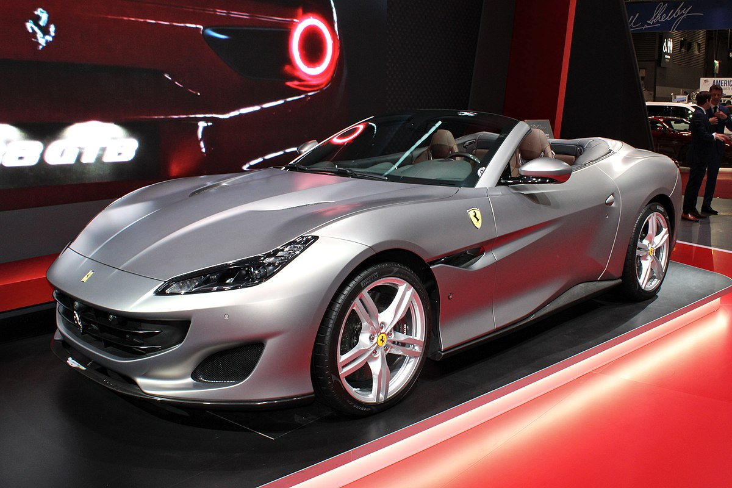
Diversiteit…variaties in de verwachte ontwikkeling. Biedt ook kansen/profileringen.
Een diversiteit kan net zo goed een kracht of mogelijkheid, als een beperking zijn.
Neurodiversiteit als alternatief voor AD(H)D bijvoorbeeld: sterk omgevingsbewustzijn en gerichtheid.
‘ADD is a Ferrari Without brakes..very dangerous.. But if you strengthen those brakes, the sky is the limit.’ (Saltz, M.D. 2017)
Deze foto van Onbekende auteur is gelicentieerd onder CC BY-SA

Slide 6
Positieve psychologie..oog voor afwijkingen van verwachtingen. Het welzijn van het kind staat centraal. Kijken naar de fascinaties van elk kind
Dyslectisch en toch boeken schrijven?
Dyscalculie en wiskundig genie?
Zo zijn vele voorbeelden, waarbij de verwachting anders uitpakt.
Angst..ongerustheid, maar: leidt tot betere planning.
Hechtingsprobleem…adoptie leidt tot een veilig thuis en nieuwe hechtings strategieën.
Scheiding.. Kan leiden tot extra sociale vaardigheden door het leven in twee gezinnen.

Slide 7
2. Intelligentie en cognitieve ontwikkeling
Dinet Poortman

Slide 8
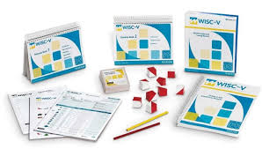
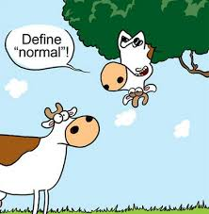
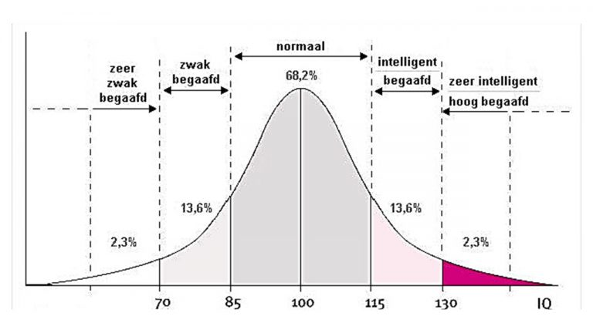
Crash course IQ- Cognitieve capaciteiten
Staat niet vast (Binet, 1975)
8

Slide 9
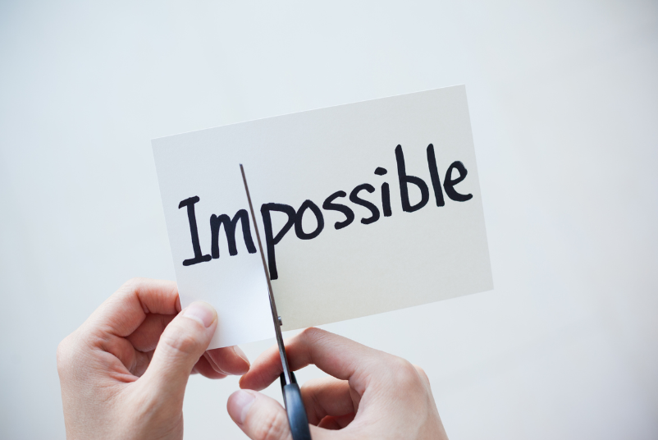
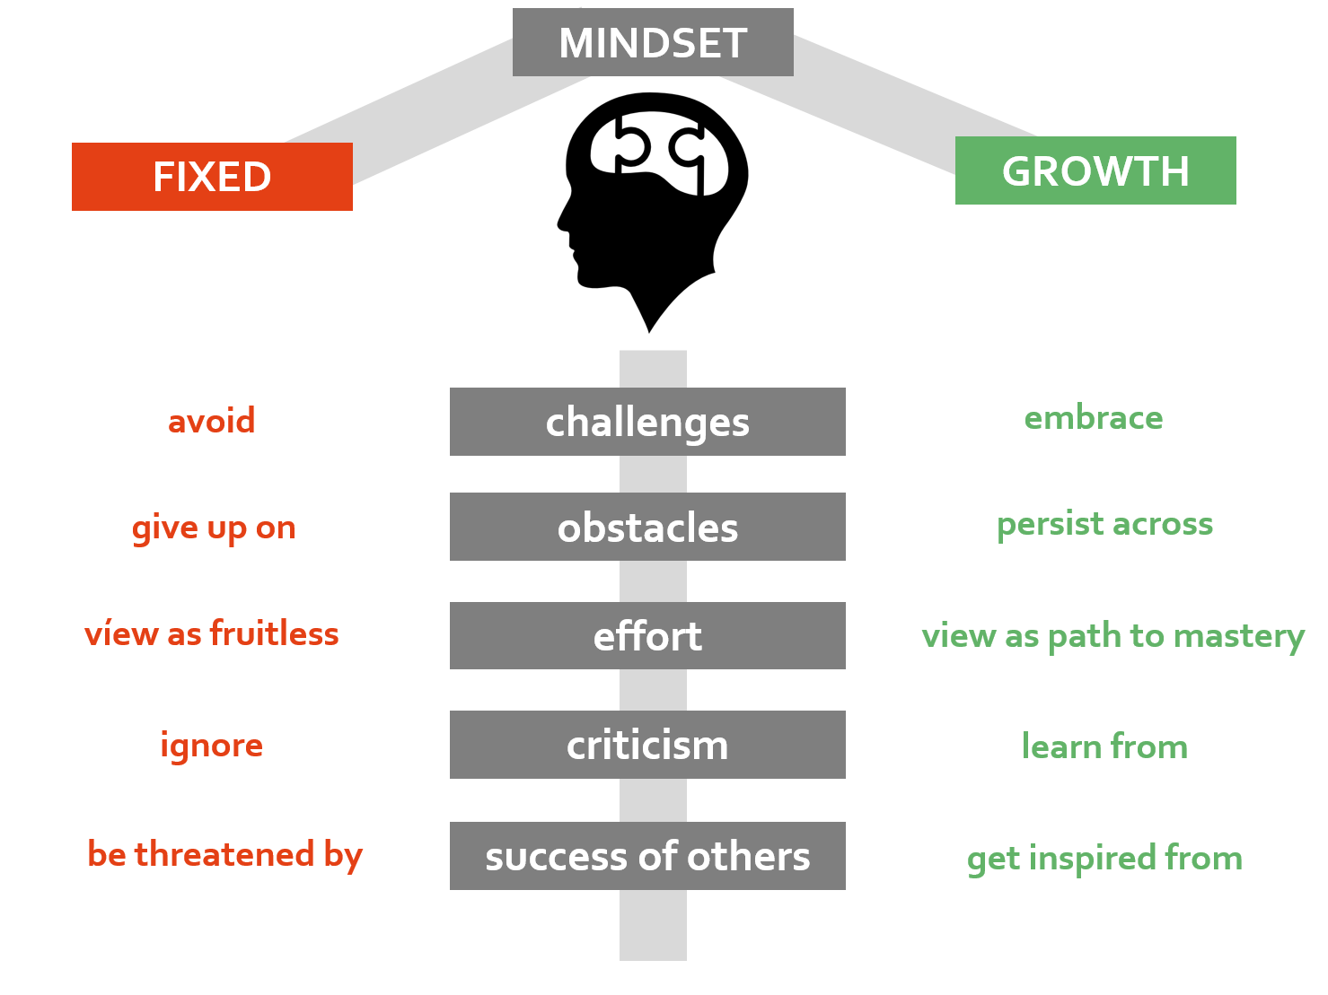
Intelligentie
Uiting / optimaal uitnutten afhankelijk van aantal factoren:
Omgeving: thuis, school
Mindset: Fixed, Growth (Dweck, 2018)
Zone van naaste ontwikkeling (Vygotsky)
9

Slide 10
h

Slide 11
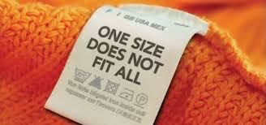
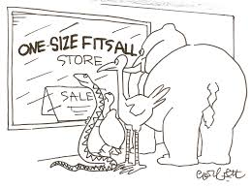
Dus: andere aanpak, interventies?
Intelligentie
Kinderombudsman (2015): ga van leerplicht naar leerrecht (positieve formulering)
Van 'One size fits all' naar 'one size fits one' ; Gepersonaliseerd leren
11

Slide 12
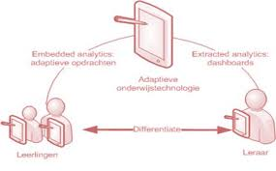
Adaptiviteit in onderwijstechnologie
Intelligentie
Adaptieve onderwijstechnologie (Molenaar, 2016): helpt om diversiteit in ontwikkeling beter in kaart te brengen. Voorbeeld hiervan is ' Snappet'
12

Slide 13
3. Neurodiversiteit en ontwikkelingsuitkomsten
Jan Willem de Graaf

Slide 14
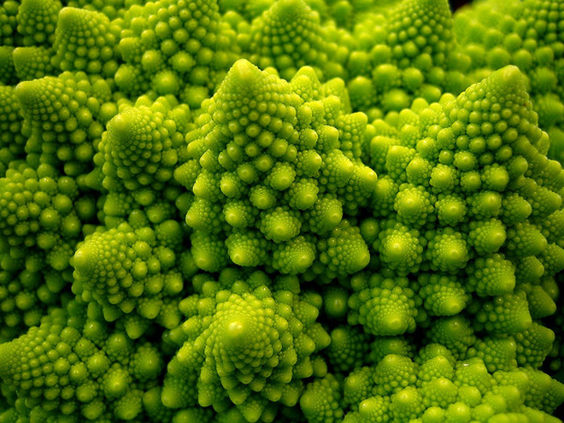
Neurodiversiteit
De kracht van beperking: van ASS naar AST!
van ASS naar AST!
Symptoom van bv
luchtvervuiling (Raz et al, 2015),
andere darmflora (Cryan & Dinan,2012)
gevolg van keizersnee (Curran et al, 2015),
andere motoriek (Travers et al, 2013),
andere genetica/geslacht (Skuse, 2000),
testosteron (super male hypothesis, Baron-Cohen, 2002), angst (Davis et al., 2011), ziekte , etc.
Kwik en andere metalen, een metafoor
van ASS naar AST!
van ASS naar AST!
van ASS naar AST!
van ASS naar AST!

Slide 15
“Stoornis” met enorm veel talent
28% volwassenen ASS betaald werk
53% volwassenen ASS vrijwilligerswerk/structurele dagbesteding
19% volwassenen ASS geen structurele dagbesteding/werk
Binnen groep 19% heeft 43% een IQ van 116 of hoger en zo’n 20% zelfs 130 of hoger
Cijfers ontleend aan: “Allemaal autisme, allemaal anders”: Dr. Sander Begeer (VU Amsterdam), Drs. Marlies Wierda (VU Amsterdam) en Drs. Stance Venderbosch (NVA, De Bilt); Nederlandse Vereniging voor Autisme & Vrije Universiteit Amsterdam, NVA Onderzoeksrapport 2013 LR, 2013 (p. 56, 57)
Vanuit intakeassessment: technische opleidingen HO soms meer dan 40% diagnose ASS

Slide 16
Hyperfocus
Parallel versus serieel
Bottom-up versus top-down
Het vitale belang van co-makership: ervaringsdeskundigen als toekomst

Slide 17
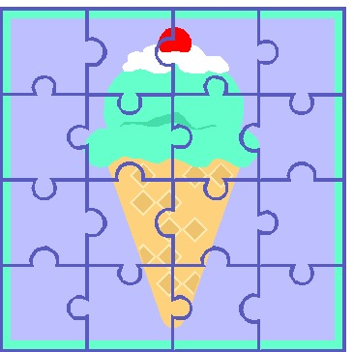
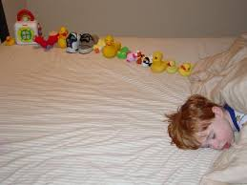
Df (vrijheidsgraden): (te) veel, (te) weinig
Timing
De macht van middelmatigheid: school
Focus: aandacht voor wat je (nog) niet kan (sociale vaardigheidstraining), of inzetten op sterke kanten (formaliseren)?
Onbegrepen interesses, herhalend gedrag
Zelfregulatie? (stereotypie, dwanghandeling)
OCD als risico

Slide 18
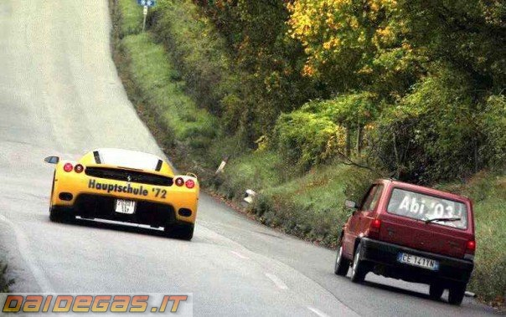
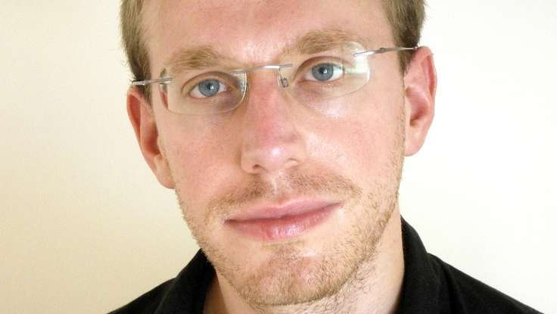
Aandacht in de breedte, aandacht in de diepte ...
Succes, meer is minder, minder is meer!
Daniel Tammet: Brainman

Slide 19
Vragen?

